Slide 1
DU1724 Italština pro historiky umění
12. /14. března 2024

Slide 2
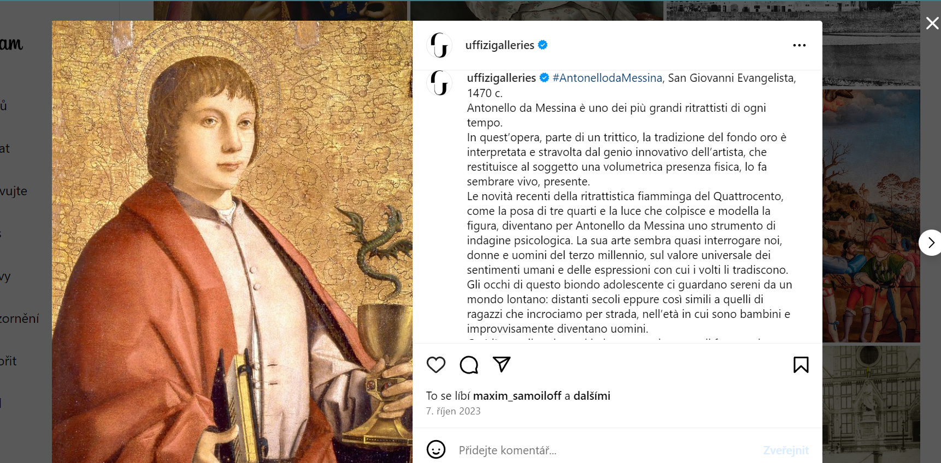

Slide 3
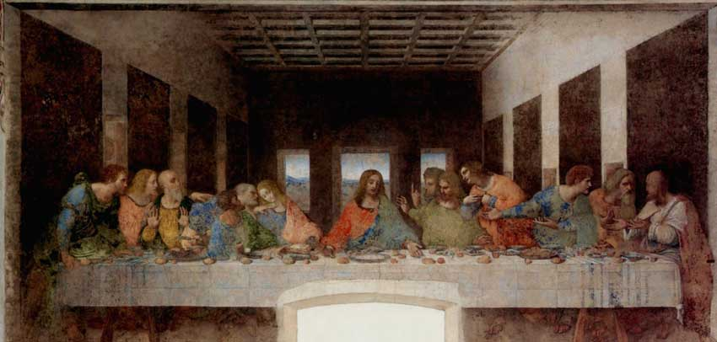
Il ‘Cenacolo’ di Leonardo da Vinci

Slide 4
TEST DI COMPRENSIONE
Leonardo dipinge l'Ultima Cena a) nel XIII secolo b) nel XIV secolo c) nel XV secolo
L'Ultima Cena e il "Cenacolo" sono la stessa cosa? a) sì b) no
L'Ultima Cena di Leonardo si trova in Toscana? a) sì b) no
Chi pronuncia le parole "Uno di voi mi tradirà"? a) Leonardo b) Gesù c) Giuda
Chi è il traditore? a) Leonardo b) Gesù c) Giuda

Slide 5
Verbi regolari della seconda coniugazione
SCRIVERE:
(Io) scrivo (noi) scriviamo
(Tu) scrivi (voi) scrivete
(Lui/lei) scrive (loro) scrivono
Schema di verbi regolari:
IO -o
TU -i
LUI/LEO -e
NOI -iamo
VOI -ete
LORO -ono
Notes:
conoscere

Slide 6
Verbi regolari della seconda coniugazione
CONOSCERE
(Io) conosco (noi) conosciamo
(Tu) conosci (voi) conoscete
(Lui/lei) conosce (loro) conoscono

Slide 7
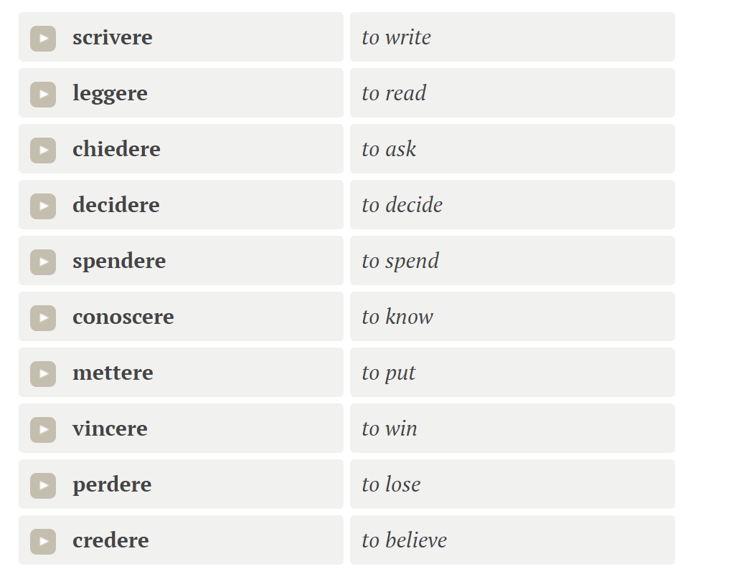
Altri verbi -ERE
Traduruci:
Ona píše diplomku.
Oni čtou knihu
Vy se ptáte na radu.
Oni se rozhodují.
Ona utrácí všechny peníze.
Všichni znají tento obraz.
Jana si do čaje dává cukr.
My vyhráváme.
Neztrácím čas a píšu.
(Oni) věří.

Slide 8
i Verbi servili / modali
DOVERE
(Io) devo (noi) dobbiamo
(Tu) devi (voi) dovete
(Lui/lei) deve (loro) devono
POTERE
(Io) posso (noi) possiamo
(Tu) puoi (voi) potete
(Lui/lei) può (loro) possono
VOLERE
(Io) voglio (noi) vogliamo
(Tu) vuoi (voi) volete
(Lui/lei) vuole (loro) vogliono
+ SAPERE
(Io) so (noi) sappiamo
(Tu) sai (voi) sapete
(Lui/lei) sa (loro) sanno

Slide 9
Verbi regolari della terza coniugazione
PARTIRE:
(Io) parto (noi) partiamo
(Tu) parti (voi) partite
(Lui/lei) parte (loro) partono
Schema di verbi regolari:
IO -o
TU -i
LUI/LEO -e
NOI -iamo
VOI -ite
LORO -ono

Slide 10
Verbi regolari della terza coniugazione
Alcuni verbi della terza coniugazione (abolire, aderire, agire, arricchire, attribuire, capire, condire, contribuire, finire, impazzire, obbedire, pulire, subire, unire, ecc.) aggiungono -isc- tra la radice e le desinenze delle tre persone singolari e della terza plurale:
FINIRE:
(Io) finisco (noi) finiamo
(Tu) finisci (voi) finite
(Lui/lei) finisce (loro) finiscono
IO -isc-o
TU -isc-i
LUI/LEI -isc-e
NOI -iamo
VOI -ite
LORO -isc-ono

Slide 11
Preposizioni articolate

Slide 12
In quest´opera Leonardo rappresenta le emozioni dei protagonisti della storia, Gesù e gli Apostoli. Così, Leonardo va alla ricerca dei gesti e degli atteggiamenti umani per esprimere una vasta gamma delle emozioni.
Leonardo si concentra sull'effetto che le parole di Gesù provocano su+gli apostoli, sulla loro reazione: proprio per questo cambia il modo di rappresentare la scena rispetto agli artisti precedenti.

Slide 13
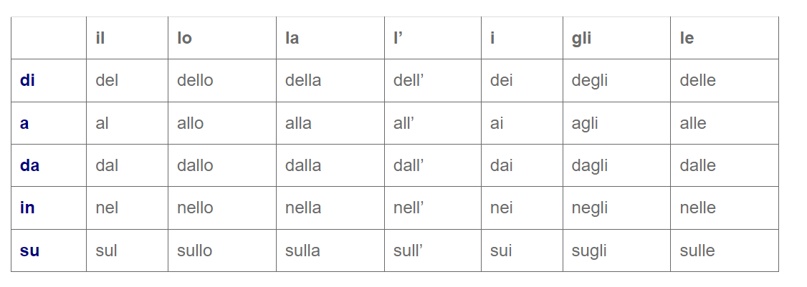

Slide 15
Descrizione della opera

Slide 16
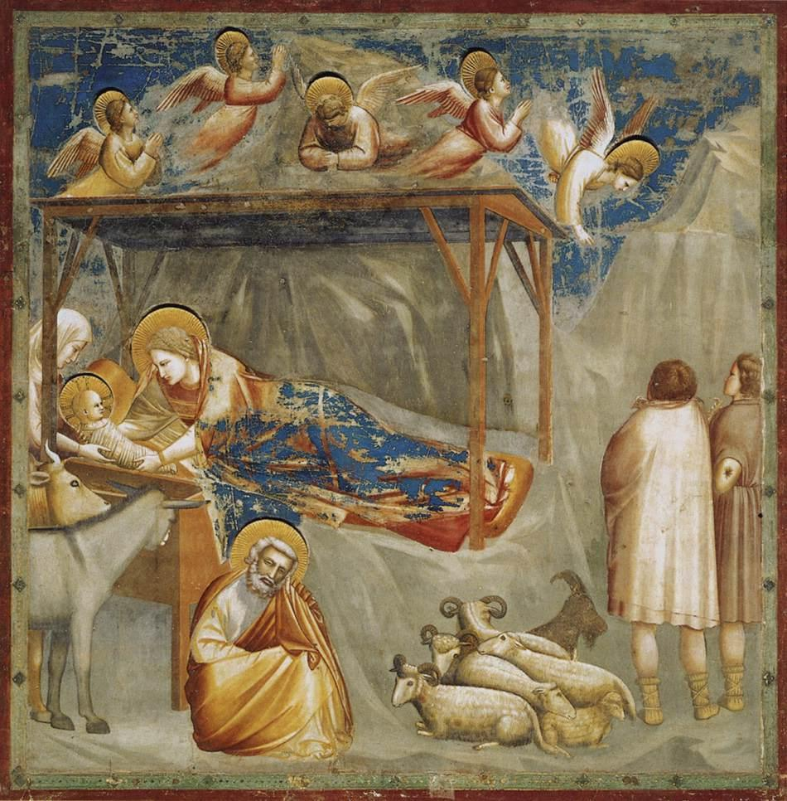
Quest‘opera (intitolarsi) _________ la Nativià di Gesù , è un grande affresco che (misurare) _________ 200x185 cm ed è parte di un ciclo di affreschi con le Storie di Gesù che (trovari) ________ nella Cappella degli Scrovegni a Padova. L’autore, Giotto di Bondone lo (realizzare) ________ fra il 1303 e il 1305 su commissione di Enrico Scrovegni, un ricchissimo banchiere padovano che (dedicare) _______ la bellissima cappela a Santa Maria della Carità.*
* Carità: l’amore verso Dio e verso tutti gli uomini.

